Slide 1
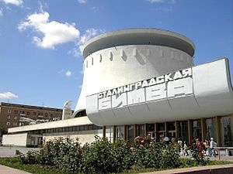
Мамаев курган
Автор: учитель начальных классов Юдина С.А.

Slide 2
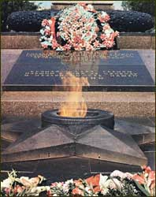
Поклон земле, суровой и прекрасной, Что вечно будет людям дорога! Здесь виден новый город светлый, ясный, Степная ширь и Волги берега. Став на земле суровой и прекрасной, копнешь песок, а он не желтый весь, Не золотистый он, а темно-красный, Как кровь героев, пролитая здесь.

Slide 3
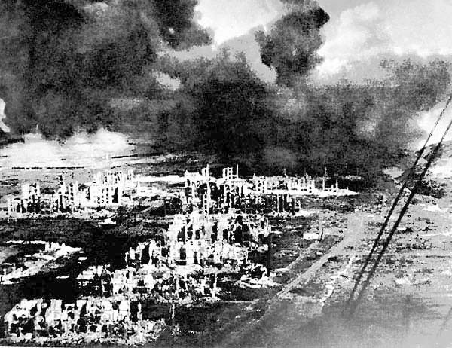
Битва за Мамаев курган длилась 135 суток из всех 200 дней Сталинградской битвы. Склоны кургана были изрыты бомбами и минами — даже в снежные дни он оставался чёрным. Снег тут моментально таял, перемешиваясь с землей от огня артиллерии. Плотность огня здесь была колоссальной: на один квадратный метр земли приходилось от 500 до 1250 пуль и осколков. По завершении Сталинградской битвы на Мамаевом кургане хоронили погибших со всего города. Здесь похоронено около 34,5 тысяч человек.

Slide 4
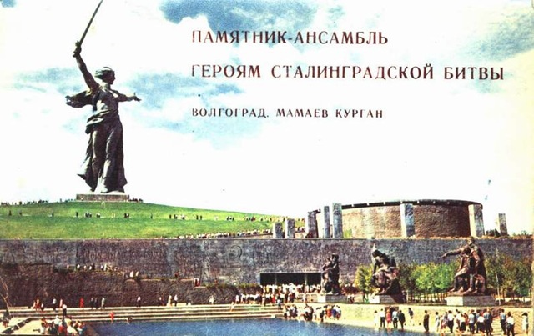
А теперь подробнее обо всех композициях ансамбля «Героям Сталинградской битвы»…

Slide 5
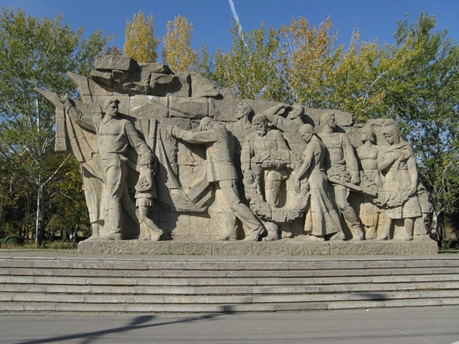
«Память поколений»
Скульптура представляет собой каменную стену, где изображено шествие: люди с венками, цветами и приспущенными знамёнами идут отдать почести героическим защитникам Сталинградской земли. Это шествие является символическим отображением того, что великий подвиг не будет забыт, а память о нём будет передаваться из поколения в поколение.

Slide 6
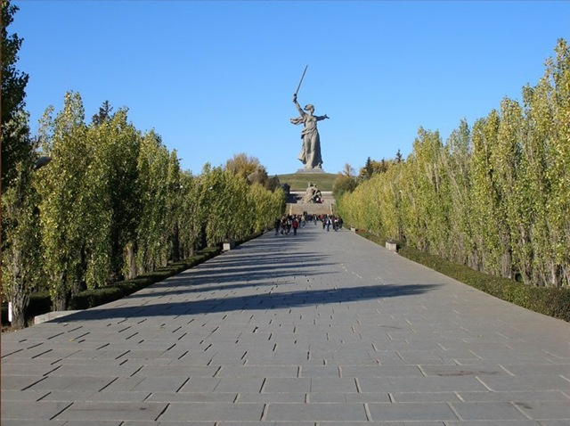
Аллея пирамидальных тополей
На Аллею пирамидальных тополей выводит широкая лестница. Аллея проложена по гребню искусственной земляной насыпи, возвышающейся на 10 м, над входной площадью — проспектом им. В. И. Ленина. Протяженность Аллеи — 223 м, ее ширина — 10м. Пешеходная часть выложена гранитными плитами на бетонной подушке. Склоны насыпи имеют травяной покров, посажены кустарники, деревья. Аллея выводит на площадь "Стоять насмерть"

Slide 7
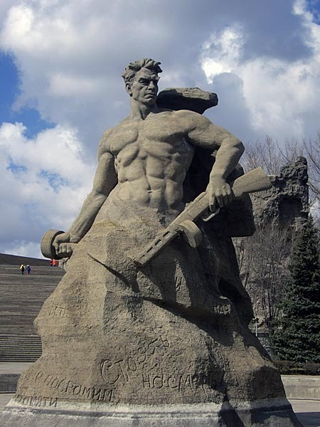
Площадь "Стоять насмерть"
Площадь символизирует самые трудные этапы Сталинградской битвы. В её центре расположен бассейн со скульптурой "Стоять насмерть" высотой 16,5 м. Как бы из самой великой русской реки поднимается советский воин-богатырь и, презирая смерть, становится на защиту родного города. Его фигура высечена из монолита, из огромной глыбы.

Slide 8
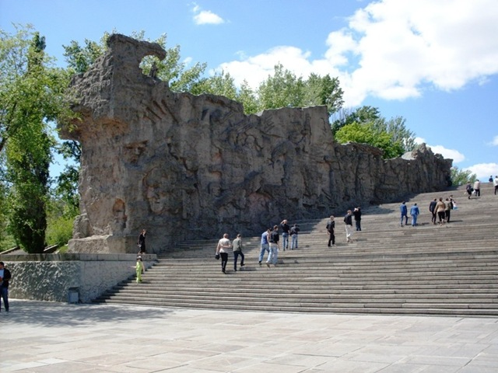
Стены-руины
Стены-руины - это каменная книга и героическая летопись. Яркими образами и надписями стены-руины воссоздают ауру той эпохи. Звуки музыки, мужественные голоса, слова приказа, песня, звуки боя дополняют эффект. Длина стен 46 м, высота достигает 18 м. Стены-руины озвучены, исполняются песни периода войны, сводки информбюро и хода боевых действий.

Slide 9
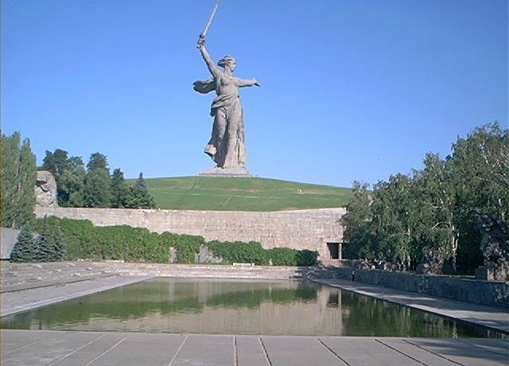
Площадь героев
Площадь героев размещена между стенами-руинами и подпорной стеной с монументальным рельефом. Площадь разрезана огромным прямоугольным бассейном, который в летнее время заполняется водой.

Slide 10
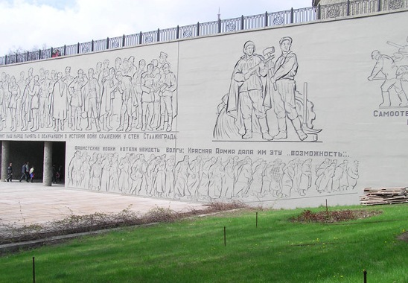
Монументальный рельеф
Площадь героев завершается подпорной стеной. На гладкой поверхности стены художником в виде отдельных картин-эпизодов в рельефном изображении воспроизведен рассказ о наступлении советских войск под Сталинградом, радости победы, пленении немецких генералов и солдат, митинге победителей.

Slide 11
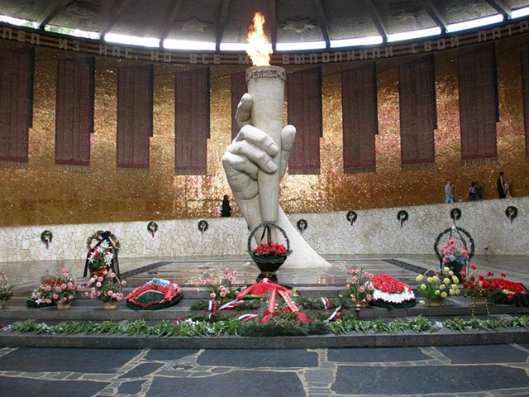
Зал Воинской славы
Зал воинской славы — цилиндрической формы здание, внутренний диаметр которого 42 м, высота 13,5 м.На мозаичных знаменах — имена воинов, павших в Сталинградской битве (7200 человек). Над знаменами — широкая лента с надписью: "Да, мы были простыми смертными, и мало кто уцелел из нас, но все мы выполнили свой патриотический долг перед священной матерью-Родиной!"

Slide 12
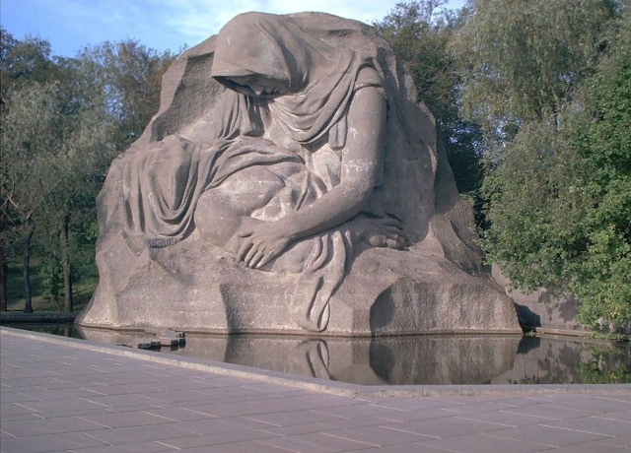
«Скорбь матери»
Над погибшим воином, склонилась мать. Лицо воина закрыто знаменем— символом последних воинских почестей. Война принесла советскому народу неизмеримое горе — более 20 млн. погибших. Скорбящая мать на Мамаевом кургане — это собирательный образ советских женщин, потерявших своих близких на войне.

Slide 13
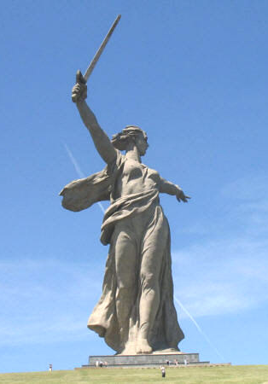
«Родина-мать зовет!»
Скульптура «Родина-мать зовет!» является композиционным центром всего ансамбля. Это — женщина, держащая в руке меч, которая стоит в позе призыва к борьбе. Высота статуи 85 м вместе с мечом. Авторы запроектировали, а строители выполнили, строго по заданному количеству, 200 ступеней, т.к. Сталинградская битва продолжалась именно двести дней и ночей.

Slide 14
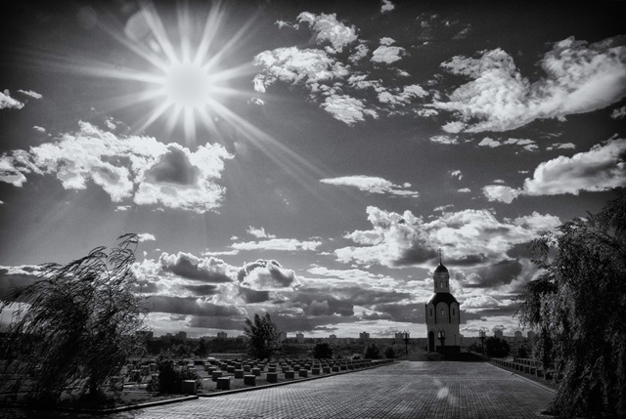
Воинское мемориальное кладбище
К 50-летию Победы было принято решение перезахоронить останки найденных воинов на Мамаевом кургане. С этой целью постановлением Администрации Волгоградской области от З0 сентября 1994 года, на северном склоне Мамаева кургана был заложен комплекс воинского мемориального кладбища.

Slide 15
Литература:
Интернет-ресурсы:
http://ru.wikipedia.org
http://www.lifeglobe.net

